Slide 1
Гибридные и веб-приложения. Эмуляция
Особенности, характеристика

Slide 2

Веб приложение
Обычные пользователи часто не замечают разницу между сайтом и веб-приложением. Им важно, чтобы портал решал поставленную задачу, то есть предоставлял допуск к определённому контенту. Но разница есть, рассказываем какая.
Веб приложение – это функциональная интерактивная компьютерная программа, которую используют не только для хранения данных, но для их создания, обновления, удаления и т.д. Доступ может осуществляться с компьютеров и любых мобильных устройств, на которых установлен современный браузер.

Slide 3
Веб приложение
Чтобы решить, сделать веб-приложение или сайт, будущий владелец должен знать, какие отличия между ними существуют. К основным относят:
решаемые задачи. Сайт более статичен и прост в использовании. Его основная задача – хранить и отображать данные. Веб-приложение обеспечивает взаимодействие с пользователем, он является более функциональным инструментом; степень взаимодействия с пользователями.
Сайт позволяет смотреть, слушать, считывать информацию. Если нужно, чтобы пользователь манипулировал данными (заполнял формы, что-то менял), то лучше создать web* приложение;
требование к прохождению авторизации. Веб-приложение требует идентификации, поэтому пользоваться им без неё нельзя. Сайтов подобное ограничение не касается.

Slide 4
Веб приложение
Веб-приложения в зависимости от критериев бывают такие:
по шаблону построения: прогрессивные, одностраничные и многостраничные;
по используемым компонентным моделям: с универсальными или специализированными компонентными моделями или вовсе без них;
по принципу работы: динамические и статические;
по назначению: для коммерции, создания контента, коммуникации и т.д.
Примеры популярных веб-приложений: Twitter, Facebook*, Gmail, Adobe CC, YouTube.

Slide 5
Веб приложение
Плюсы веб-приложений:
Универсальность и простота обслуживания: нет необходимости в обновлениях на стороне пользователя, поддержка кроссплатформенности.
Нет необходимости запрашивать разрешения у магазинов: распространение происходит быстрее, без строгих проверок.
Быстрая скорость разработки с использованием CSS, HTML и JavaScript.
Минусы веб-приложений:
Ограниченный доступ к функциям телефона, что затрудняет использование геолокации и персонализации.
Зависимость от интернет-соединения, что увеличивает риски безопасности из-за меньшего контроля.

Slide 6
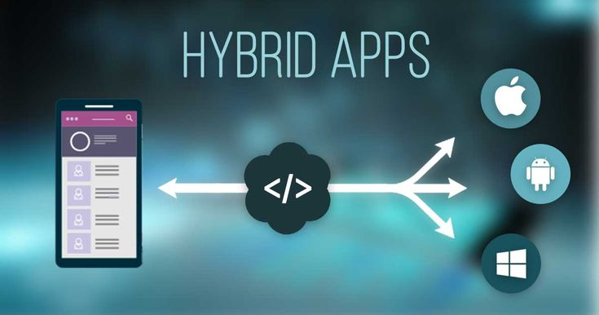
Гибридные мобильные приложения
Гибридные мобильные приложения - это приложения, созданные с использованием веб-технологий, таких как HTML, CSS и JavaScript, обернутые в "родной" контейнер. Такой подход позволяет разработчикам писать код один раз, а затем запускать его на нескольких платформах, таких как iOS, Android и веб. Сочетая функции и свойства как и веб-приложений так и нативных, гибридные приложения имеют самые широкие настройки.

Slide 7
Гибридные мобильные приложения
Фактически данные ПО создаются с целью выглядеть и использоваться на манер нативных приложений. Очевидные сходства — они всё также устанавливаются на смартфоны юзеров и они доступны в магазинах приложений. Особенности их в том, что они, без исключения обязаны быть размещены в рамках нативного приложения и функционально работать через систему расширений WebView, и таким образом они могут получать доступ к информации на устройстве пользователя для ещё больших возможностей.

Slide 8
Особенности
Из всех типов приложений, гибридные обладают наибольшей функциональностью и персонализацией для пользователя
разработчиков нет ограничения в одну платформу, в качестве альтернативы у них есть возможность создания гибридного приложения, работающего на множестве платформ (при работе в качестве нативного приложения)
Гибридная основа — лучший выбор для приложений которые серьёзно насыщены визуальными эффектами. Это, к примеру, игры с требовательной графикой, которую не «потянет» веб-формат.

Slide 9
Недостатки
При всём обилии плюсов, при любом обстоятельстве, существуют и некоторые специфические недостатки, о которых следует подумать перед работой с ними:
Очень сложные, комплексные приложения всё же, желательно делать нативными
Разрабатывать этот тип приложений более затратно по времени и прилагаемым усилиям, чем веб аналоги, для того чтобы такое приложение выглядело и ощущалось пользователем как нативное
Недостаточно стабильное и плавно работающее гибридное приложение имеет большой шанс быть отклонённым.

Slide 10
Средства разработки. Ionic
Ionic — один из самых популярных фреймворков разработки гибридных приложений. Он использует традиционный подход веб-просмотра к разработке гибридных приложений, где исходный веб-код инкапсулируется в веб-просмотр, который может взаимодействовать с определенными открытыми собственными API через плагины.
Вот еще несколько аспектов, которые стоит отметить:
Кросс-платформенность: Ionic позволяет разрабатывать приложения для различных платформ, таких как iOS и Android, с использованием одного кодовой базы. Это существенно экономит время и ресурсы. 📱
Интуитивно понятный интерфейс: С помощью обширной библиотеки компонентов и темизации, разработчики могут легко создавать привлекательные и удобные пользовательские интерфейсы.

Slide 11

Средства разработки. Apache Cordova
Apache Cordova — ветеран в области разработки гибридных приложений. Вы запускаете одностраничное приложение (SPA) в интегрированном мобильном веб-браузере, по сути веб-представление. Плагины, по мере необходимости, позволяют получать доступ к собственным функциям.
Cordova позволяет разработать приложение с использованием HTML, CSS и JavaScript. Cordova предоставляет разработчикам возможность интегрировать другие библиотеки и фреймворки, такие как Angular, React или Vue.js, что позволяет использовать современные подходы к архитектуре приложений и достижению лучшей производительности.

Slide 12
Эмуляция
Эмуляция (англ. emulation) в вычислительной технике - комплекс программных, аппаратных средств или их сочетание, предназначенное для копирования (или эмулирования) функций одной вычислительной системы (гостя) на другой, отличной от первой, вычислительной системе (хосте) таким образом, чтобы эмулированное поведение как можно ближе соответствовало поведению оригинальной системы (гостя). Целью является максимально точное воспроизведение поведения в отличие от разных форм компьютерного моделирования, в которых имитируется поведение некоторой абстрактной модели.
Эмулятор - виртуальное мобильное устройство, которое запускается на компьютере. При помощи эмулятора можно разрабатывать и тестировать приложения без использования реальных устройств.

Slide 13
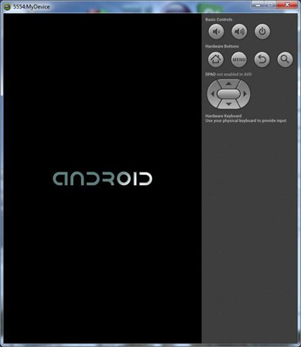
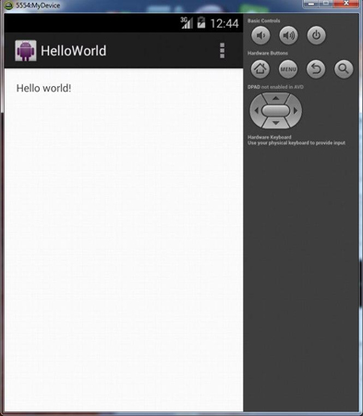
Эмуляция

Slide 14
Эмуляция
К достоинствам использования эмуляторов можно отнести простоту их использования и нулевую стоимость. Разработчику не нужно покупать огромное количество устройств с различными характеристиками, чтобы проверить работоспособность приложения на различных смартфонах. Достаточно создать несколько эмуляторов с требуемыми характеристиками и запустить на них приложение.
К сожалению, эмуляторы имеют и ряд недостатков:
Требуют много системных ресурсов.
Из-за различий в архитектуре процессоров компьютера и смартфона медленно запускаются. Современные персональные компьютеры построены на архитектурах x86 и x64, а большинство процессоров смартфонов на Android - ARM. Процесс эмуляции одной архитектуры на другой чрезвычайно сложен и происходит довольно медленно.

Slide 15
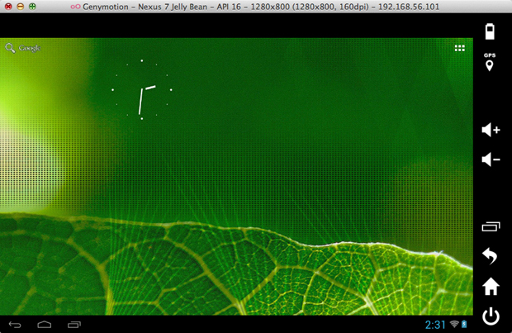
Альтернативные эмуляторы
Стандартный эмулятор, поставляемый вместе с Android SDK, не устраивает многих. Существуют проекты, поддерживающие разработку и развитие альтернативных эмуляторов. В качестве примера можно привести Genymotion - быстрый эмулятор Android (по мнению его разработчиков). Он содержит предварительно настроенные образы Android (x86 с аппаратным ускорением OpenGL). Genymotion доступен для Linux, Windows и Mac OS X и требует для своей работы VirtualBox. Иными словами, Genymotion представляет собой виртуальную машину с установленной ОС Android, которую пользователь запускает так же, как и другие виртуальные машины. Проблема высокого потребления системных ресурсов, конечно, не исчезает, однако скорость запуска существенно увеличивается.

Slide 16
Genymotion
Кроме того, Genymotion предлагает возможность интеграции с популярными инструментами разработки, такими как Android Studio, что упрощает процесс тестирования. Разработчики могут без труда запускать эмуляторы прямо из своей рабочей среды и оптимизировать свои рабочие процессы. Также стоит отметить поддержку автоматизированного тестирования, что экономит время и усилия при проверке функциональности приложений. С помощью таких решений, как Appium, разработчики могут легко запускать тесты на виртуальных устройствах, что делает процесс более эффективным и позволяет сосредоточиться на написании кода.
Также Genymotion активно поддерживает облачные технологии. Это значит, что пользователи могут запускать свои виртуальные устройства в облаке, что особенно удобно для команд, работающих удаленно, или для тех, кто не имеет доступа к мощным машинам. Облачная платформа позволяет масштабировать тестирование, делая его более доступным для разработчиков по всему миру. Все эти особенности делают Genymotion отличным выбором для разработчиков, стремящихся ускорить процесс разработки и повысить качество своих приложений.

Slide 17
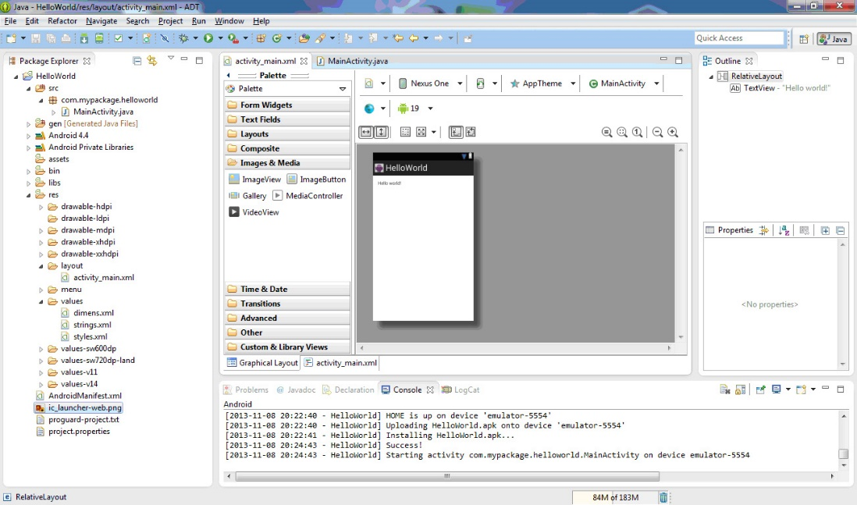
Возможности отладки на реальных устройствах.
Разработанное приложение можно запустить на реальном устройстве, например, на смартфоне. Для этого необходимо проделать предварительную работу.
Для запуска приложений, разработанных в Android IDE, необходимо:
Настроить устройство (включить режим отладки по USB).
Настроить компьютер (для Windows необходимо установить нужный драйвер вручную, нужны права администратора).
Настроить среду и запустить проект на устройстве.

Slide 18

Thanks!
Please keep this slide for attribution

